Slide 1
8. NESTACIONÁRNÍ MAGNETICKÉ POLE

Slide 2
Veličiny popisující magnetické pole se s časem mění.
Zdrojem nestacionárního magnetického pole (NMP) je
nepohybující se vodič s časově proměnným proudem
pohybující se vodič s proudem (časově proměnným nebo konstantním)
pohybující se permanentní magnet nebo elektromagnet
(pohyb je relativní…)

Slide 3
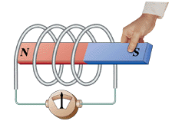
8. 1. ELEKTROMAGNETICKÁ INDUKCE
Při vzájemném pohybu magnetu a cívky vzniká na koncích cívky indukované elektromotorické napětí U_{i} a uzavřeným obvodem protéká indukovaný proud I_{i}
Rychlejší pohyb vyvolá větší napětí i větší proud.
Příčinou je nestacionární magnetické pole.

Slide 4
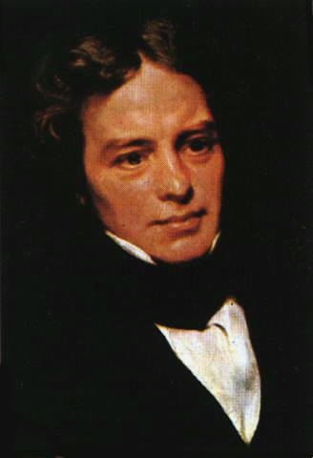
Elektromagnetickou indukci objevil Michael Faraday (1831)
Při jakékoli změně proudu v primární cívce se v sekundární cívce indukuje napětí.
Při zmenšení nebo vypnutí se voltmetr vychýlí na jednu stranu, při zvětšení nebo zapnutí na druhou.
V případě dlouhodobě sepnutého vypínače se v sekundární cívce nebude indukovat žádné napětí.
V
primární cívka
sekundární cívka

Slide 5
Podle typu (tvaru) čar se fyzikální pole rozdělují na
zřídlové pole (elektrické pole) siločáry vystupují ze zdroje nebo vstupují do zdroje (částice se pohybuje po uzavřené křivce a práce je nulová)
vírové pole (magnetické pole) s uzavřenými čárami (kolem magnetů) (práce není nulová)
Charakteristickým znakem vírových polí je, že nemají klasický zdroj (jako je třeba náboj – neexistuje magnetický náboj), ale vystupují jako doprovodná pole polí zřídlových.

Slide 6
8. 2. MAGNETICKÝ INDUKČNÍ TOK Φ
slouží pro kvantitativní popis elektromagnetické indukce.
Vyjadřuje úhrnný tok magnetické indukce B
procházející určitou plochou S vymezenou závitem.
α – úhel, který svírá B s normálou n k ploše S
ω = úhlová rychlost otáčení závitu
B ║ n Φ = max
B ┴ n Φ = 0
weber
napětí indukované v jednom závitu je malé → N závitů →
α = ω.t
$$S$$
$$\vec{B}$$
$$α$$
$$n$$

Slide 7
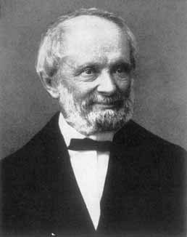
Wilhelm Weber
(Němec 1804 – 1891)
Pro NMP jsou charakteristické změny Φ (změnou B, S, α).

Slide 8
8. 3. FARADAYŮV ZÁKON ELEKTROMAGNETICKÉ INDUKCE
Změní-li se magnetický indukční tok uzavřeným vodičem za dobu Δt o ΔΦ, indukuje se ve vodiči elektromotorické napětí, jehož střední hodnota je

Slide 9
Př.: Vodič v homogenním magnetickém poli.
Na koncích pohybujícího se vodiče se indukuje napětí.
Ve vodiči vzniká indukované pole o intenzitě E_{i.}
B – magnetická indukce
l – délka vodiče
v – rychlost pohybu vodiče
Δs – dráha vodiče
ΔS – plocha opsaná vodičem
Pohybující se vodič je zdrojem napětí.
+
V
-

Slide 10
Př.: otáčející se závit v homogenním poli.
V závitu vzniká indukovaný proud, jehož směr se periodicky mění.
Napětí označujeme jako střídavé.
A
$$ω$$
B
C
$$\vec{B}$$
okamžitá hodnota
amplituda maximální hodnota
napětí
Φ | α | U_{i}
0 | $$\frac{π}{2}, \frac{3π}{2}$$ Poloha C | max
max | 0 , π Poloha A | 0

Slide 11
8. 4. INDUKOVANÝ PROUD
Př.: Vodivý kroužek pohyblivě zavěšený a magnet.
magnetická indukce proudu v kroužku
směr indukovaného proudu
$$\vec{B}$$
směr
pohybu kroužku
magnetická indukce magnetu
$$\vec{B_{0}}$$
směr pohybu magnetu
ΔΦ > 0
Φ se zvětšuje
při zasunutí se kroužek a magnet odpuzují
magnet svým mag. polem B₀ indukuje v kroužku proud takového směru, že jeho mag. pole B odpuzuje magnet
V uzavřeném obvodu o odporu R vyvolá indukované napětí indukovaný proud.

Slide 12
magnetická indukce proudu v kroužku
směr indukovaného proudu
$$\vec{B}$$
směr
pohybu kroužku
magnetická indukce magnetu
$$\vec{B_{0}}$$
směr pohybu magnetu
ΔΦ < 0
Φ se zmenšuje
při vysunutí se kroužek a magnet přitahují
vzniká proud opačného směru než při zasunutí a jeho magnetické pole působí proti vysunutí magnetu
Lenzův zákon (1834)
indukovaný elektrický proud má takový směr, že svým magnetickým polem působí proti změně, která ho vyvolala.

Slide 13
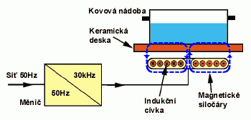
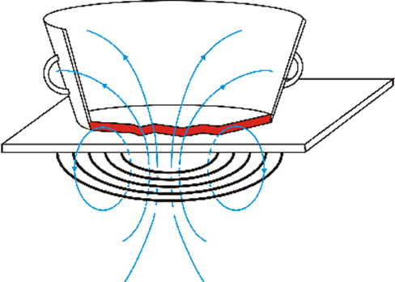
Indukované proudy vznikají nejen ve vodičích tvaru drátů, ale i v masivních vodičích (plechy, desky, hranoly, …), které jsou v proměnném magnetickém poli.
Můžeme si je představit v podobě vírů, vířivé (Foucaultovy) proudy.
Jean Bernard Leon Foucault (F 1819 - 1868).
způsobují ztráty energie
elektrická energie se mění na vnitřní energii → využití – indukční ohřev

Slide 14
Př.: cívka
při zapnutí nebo zesílení proudu v cívce se v kroužku indukuje
proud opačného směru než v cívce,
při vypnutí nebo zeslabení proudu v cívce se v kroužku indukuje
proud souhlasný se směrem proudu v cívce
směr indukovaného proudu
směr pohybu kroužku
$$\vec{B}$$
magnetická indukce proudu v cívce
$$\vec{B_{0}}$$
magnetická indukce proudu v kroužku
směr pohybu kroužku
$$\vec{B}$$
$$\vec{B_{0}}$$
magnetická indukce proudu v cívce
magnetická indukce proudu v kroužku

Slide 15
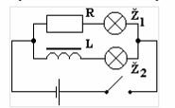
8. 5. VLASTNÍ INDUKCE
Po sepnutí spínače
Ž1 – se rozsvítí okamžitě
Ž2 – později
Příčinou je vznik indukovaného elektrického napětí v cívce, které má opačný směr než napětí zdroje.
Zvětšuje se I, zvětšuje se B, magnetické pole je nestacionární
Proud nedosáhne okamžitě plné hodnoty, ale narůstá až do hodnoty určené odporem cívky.
Nastane ustálený stav a indukované elektrické pole zaniká.
Vlastní indukce
Indukované elektrické pole vzniká ve vodiči i při změnách mag. pole, které vytváří proud procházející vlastním vodičem.

Slide 16
Je-li μ_{r} = konst., pak magnetický indukční tok cívkou (vodičem):
L – indukčnost cívky (vodiče)
Změní-li se za ∆t proud o ∆I pak
Henry – vodič má indukčnost 1 H, jestliže se v něm při změně proudu o 1A za 1s indukuje napětí 1V.
Čím větší je L, tím narůstá proud pomaleji.

Slide 17
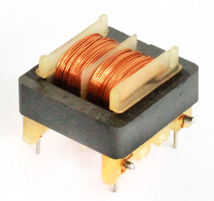
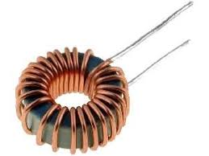
Indukčnost cívky bez jádra je mnohem menší než s jádrem. L _{s jádrem} >> L _{bez jádra}
Tlumivka
cívka s uzavřeným feromagnetickým jádrem.
Indukčnost cívky délky l s N závity o obsahu plochy závitu S:
Indukčnost přímého vodiče lze zanedbat.
$$L=μ\frac{N^{2}.S}{l}$$

Slide 18
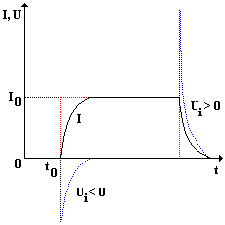
8. 6. PŘECHODNÝ DĚJ
pozorujeme při zapnutí a vypnutí proudu obvodu.
zapneme proud, indukuje se napětí U_{i} = - U_{e}
Čím ↑ L, tím narůstá proud pomaleji.
nastane ustálený stav s proudem I_{o}
při přerušení obvodu se indukuje napětí stejné polarity, jako má zdroj, ale podstatně větší. Proud nezanikne okamžitě, ale postupně U_{i} >> U_{e} (záblesk).

Slide 19
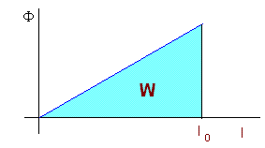
Přechodný děj souvisí se změnou energie.
Magnetický indukční tok Φ, vznikající v cívce, je přímo úměrný proudu v cívce.
Energie magnetického pole cívky – bez jádra

Slide 20
8. NMP - příklady
Sbírka úloh pro střední školy (modrozelená)
5.kapitola
291 – 295 – promyslet
296 – 301, 305, 314 – 317 písemně na zvláštní papír A4.
K nahlédnutí:
http://reseneulohy.cz/cs/fyzika/elektrina-a-magnetismus

